Slide 1
تحديد الشيء المختلف من مجموعة مكونة من 4 - 6 أشياء
مقدم الهدف: أ.رحمة علي النهدي

Slide 2
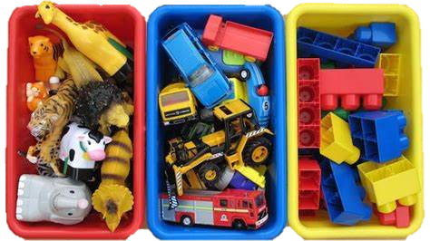
المراجعة: أ. جمعة شعيب | الإعداد : أ.رحمة علي النهدي | تحديد الشيء المختلف من مجموعة مكونة من 4 - 6 رقم الهدف :(1963) | الهدف
الفئة العمرية:11-12 | مستوى الشدة: البسيط | فئة الإعاقة : الاعاقة الذهنية البسيطة | بيانات الهدف
العاب خليفة ذهب حمد لغرفة خليقة ليتفقده ويعرف سبب تاخرة في الغرفة . حمد : لماذا انت حزين يا خليفة خليفة : لقد طلبت امي ان اعيد الالعاب الى اماكنها المخصصه واعيد ترتيبها حمد : نعم يا خليفة ان وضع الالعاب في اماكنها المخصصة ، سوف يساعدك في التنظيم و الحصول على الالعاب بطريقة سهلة وسريعة احضر الادراج وسوف اقوم بمساعدتك خليفة : حسنا يا حمد / هذا درج المكعبات حمد : احسنت يا خليفة انه درج المكعبات ولكنك نسيت شي مختلف في درج المكعبات هل تستطيع معرفته خليفة : امممممم جميعها مكعبات فما هو المختلف ، ها لقد وجدت المختلف انها السيارة الصغيرة سوف اعيدها الى درج السيارات حمد : احسنت ، وهذا درج الحيوانات هل تستطيع معرفة الشي المختلف فيه خليفة : لقد وجدتها انها الكرة الحمراء حمد : احسنت يا خليفة ، عليك ان تعيد ترتيب جميع الادراج واخراج الاشياء المختلفة منها . خليفة : لقد انتهيت من الترتيب واستخرجت جميع الاشياء المختلفة حمد : الان اصبحت العابك مرتبة وسوف تسعد امي بذلك خليفة : شكرا لك يا حمد على مساعدتك لي الأنشطة الصفية: اعطاء الطالب مجموعة العاب او مجسمات وعليه استخراج المختلف من كل مجموعة يضع دائرة على الشي المختلف من المجموعة اعطاء الطالب اوراق عمل (تلوين الشي المختلف من المجموعة ) |  |  | كتاب الطالب

Slide 3
الحصة الدراسية: الهدف الرئيسي هو تحديد الشيء المختلف من مجموعة مكونة من 4 - 6 أهداف أخرى: تنفيذ التمارين والأنشطة الصفية داخل الغرفة الصفية اجرائياً. تحديد الشي المختلف من مجموعة المجسمات ايجاد البطاقة الخاصة بالشي المختلف من المجموعة المسابقات و الألعاب أثناء الحصة الدراسية النشاط الرياضي: لزق عدة مجموعات من البطاقات ، وعلى الطالب الركض الى المجموعة المخصصه له واستخراج بطاقة الشي المختلف من المجموعة . النشاط الفني: تلوين الشي المختلف من المجموعة النشاط الموسيقى: عرض أعنية الاختلاف | دليل للمعلم
حل اوراق العمل المدرجة في الشرائح | الواجب المنزلي
مشاهدة مقاطع فيديو تعليمية | تمارين الكترونية
متوسط : يحدد الشيء المختلف من مجموعة مكونه من 4 جيد: يحدد الشيء المختلف من مجموعة مكونه من 6 مرتفع: يحدد الشيء المختلف من مجموعة مكونه من اكثر من 6 | التقييم
https://youtu.be/n9jV0XPQB20
فيديو تعليمي
https://youtu.be/V7ha3alJzFM
https://youtu.be/LAVF7fGM_EM

Slide 4
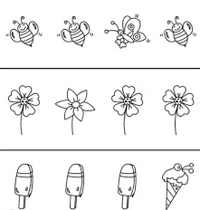
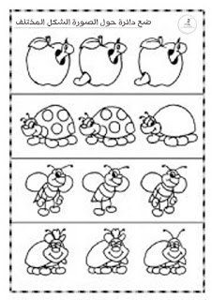
يلون الشيء المختلف من المجموعة

Slide 5
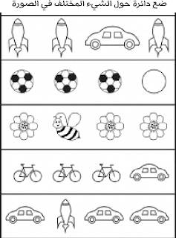
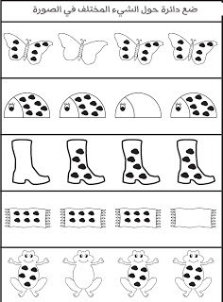
يلون الشيء المختلف من المجموعة

Slide 6
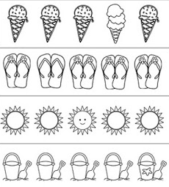
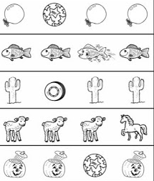
يلون الشيء المختلف من المجموعة

Slide 7
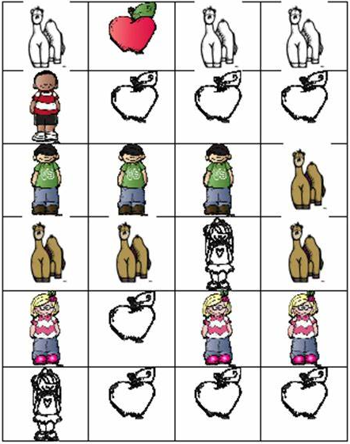
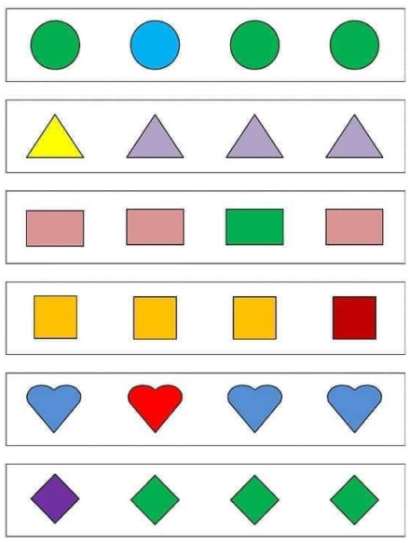
يضع دائرة على الشيء المختلف من المجموعة

Slide 8
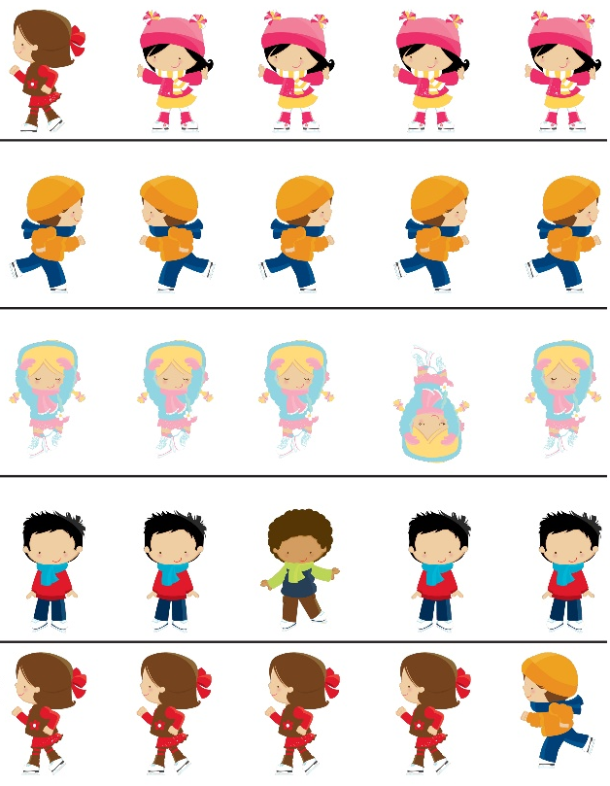
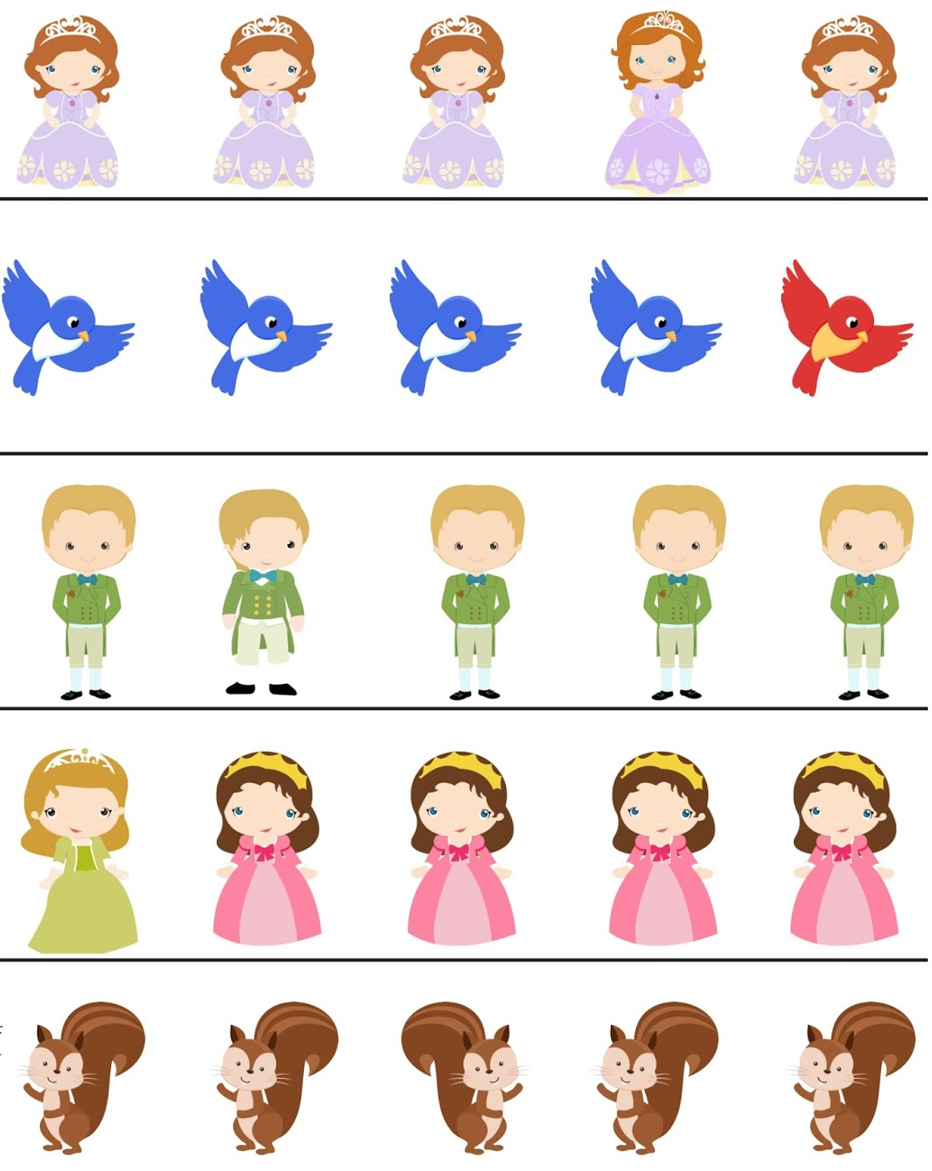
يضع دائرة على الشيء المختلف من المجموعة

